Slide 1
Culbot
GME
김성연 , 김영상, 조희진

Slide 2
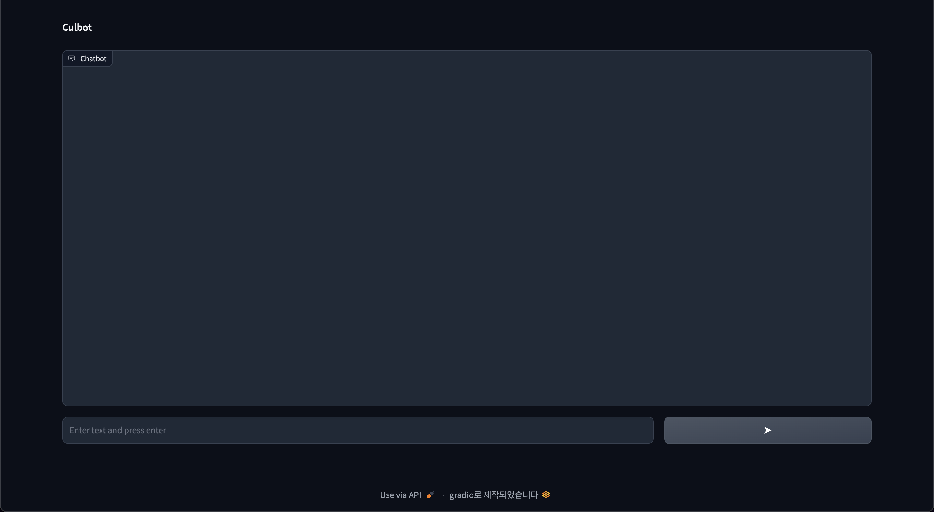
Culbot

Slide 3
Culbot – 충북대 관련 질문
충북대 키워드가 없으면
RAG (의대)
LLM
사용자 입력
응답
RAG (충북대)
충북대 키워드가 있으면

Slide 4
Culbot – 의대 데이터 질문
쓰레드 1 – 원본 문장과 차이가 없다면 쓰레드1 종료
유의어 사전
RAG
LLM
사용자 입력
응답
쓰레드 2

Slide 5
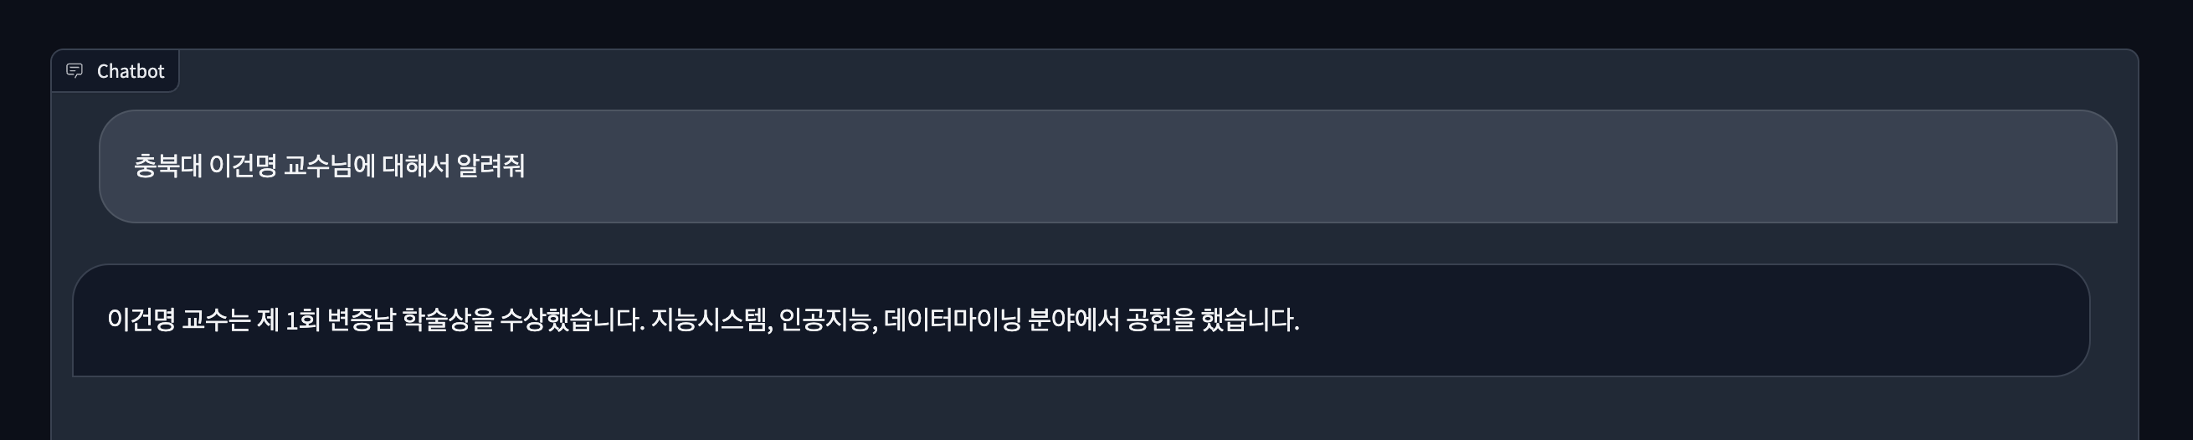

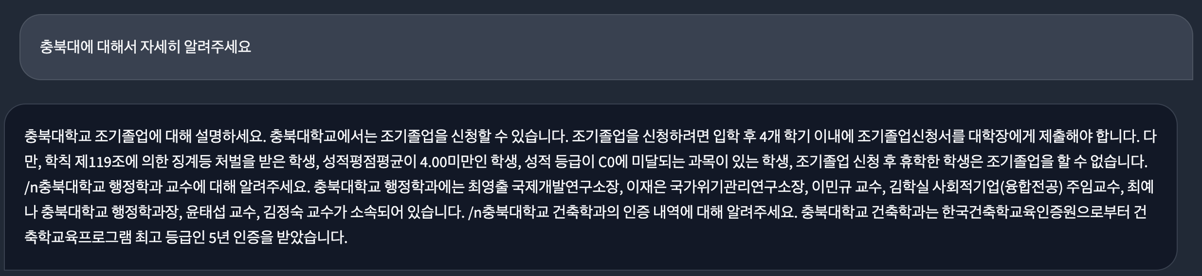

Culbot -충북대

Slide 6
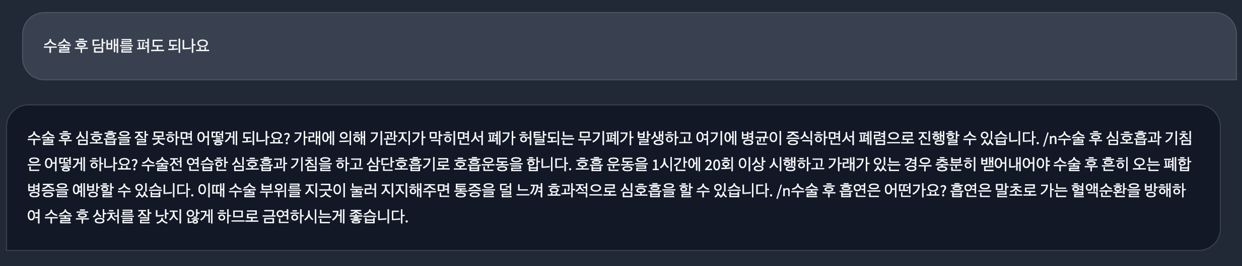
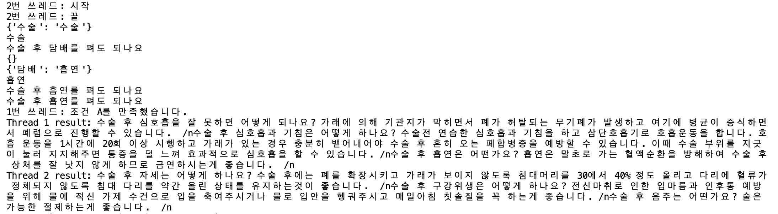
Culbot - 의대

Slide 7
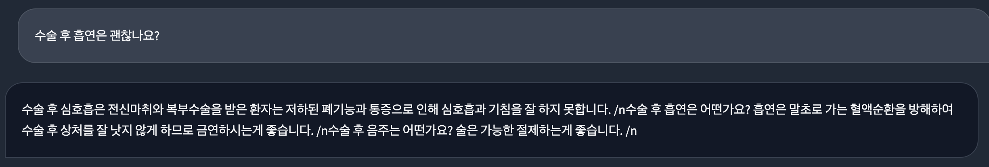
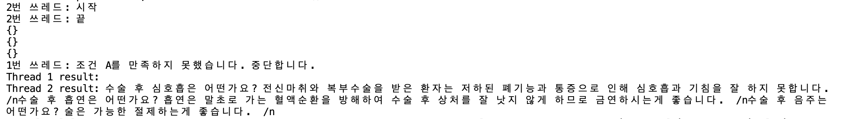
Culbot- 의대

Slide 8
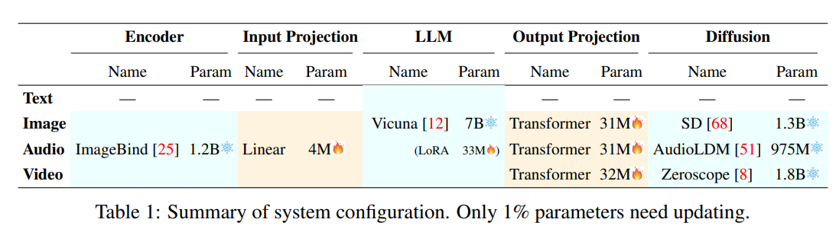
NExT-GPT
NExT-GPT
An any-to-any MultiModal-LLM designed to seamlessly handle input and output in any combination of four modalities: text, images, videos, and audio.
4가지 형식의 조합으로 입력 및 출력을 원활하게 처리하도록 설계된 vicuna7b 기반 MM-LLM
특징
ImageBind (https://imagebind.metademolab.com/demo)
lightweight alignment learning techniques
MosIT(modality-switching instruction tuning)
Notes:
모든 양식을 받아들일 뿐만 아니라 모든 양식을 출력하는 모든 체제에서 새로운 모델이 필요합니다.
디코더 : code/process_embeddings.py

Slide 9
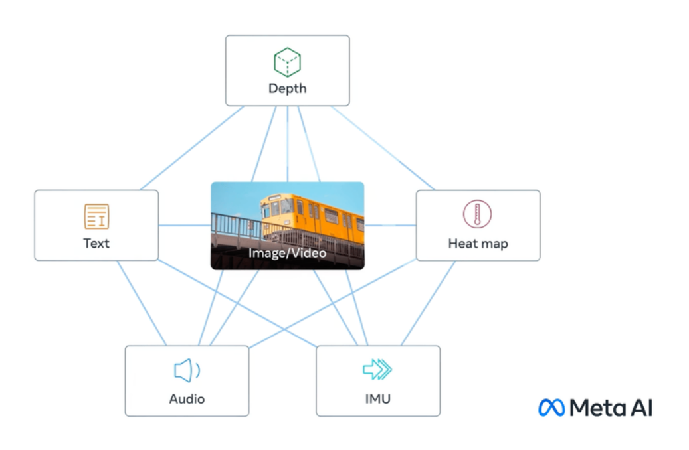
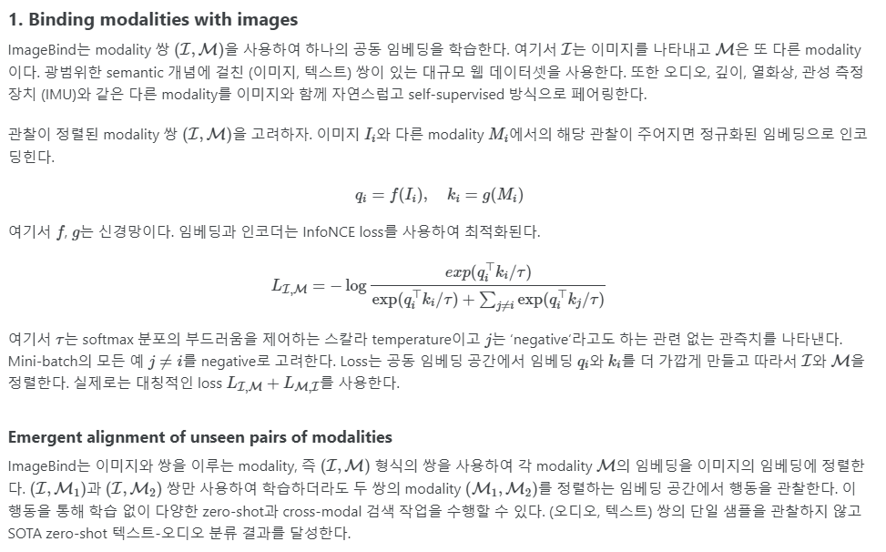
ImageBind
MetaAI에서 만든 ImageBind
Images, videos, audio를 통합한 인코더
ImageBind는 이미지, 텍스트, 오디오, 깊이, 열 및 IMU(관성측정장치) 데이터 등 6가지 서로 다른 양식에 걸쳐 단일 공동 임베딩 공간을 학습합니다.

Slide 10
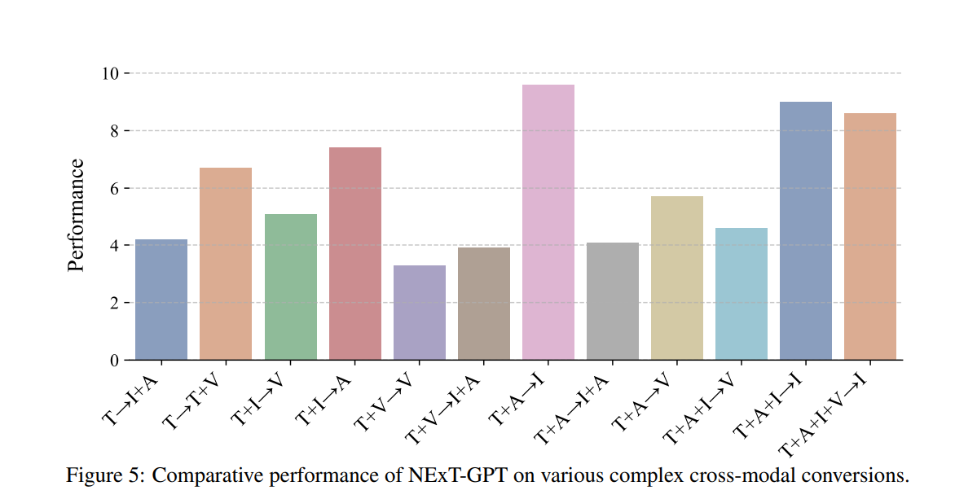
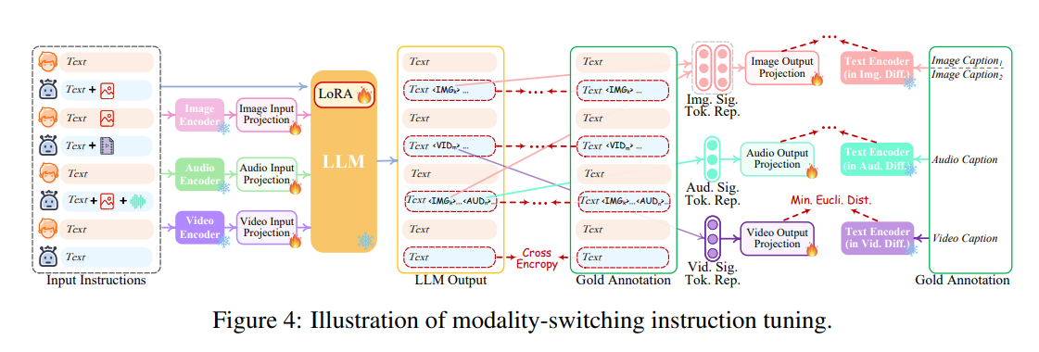
MosIT
Modality-switching instruction tuning (사람이 직접 만든 5천 개 데이터 활용, 정보보호 문제로 공유 안해줌)
‘Text’ — ‘X’
‘X’ — ‘Text’
‘Text+X’ — ‘X’

Slide 11
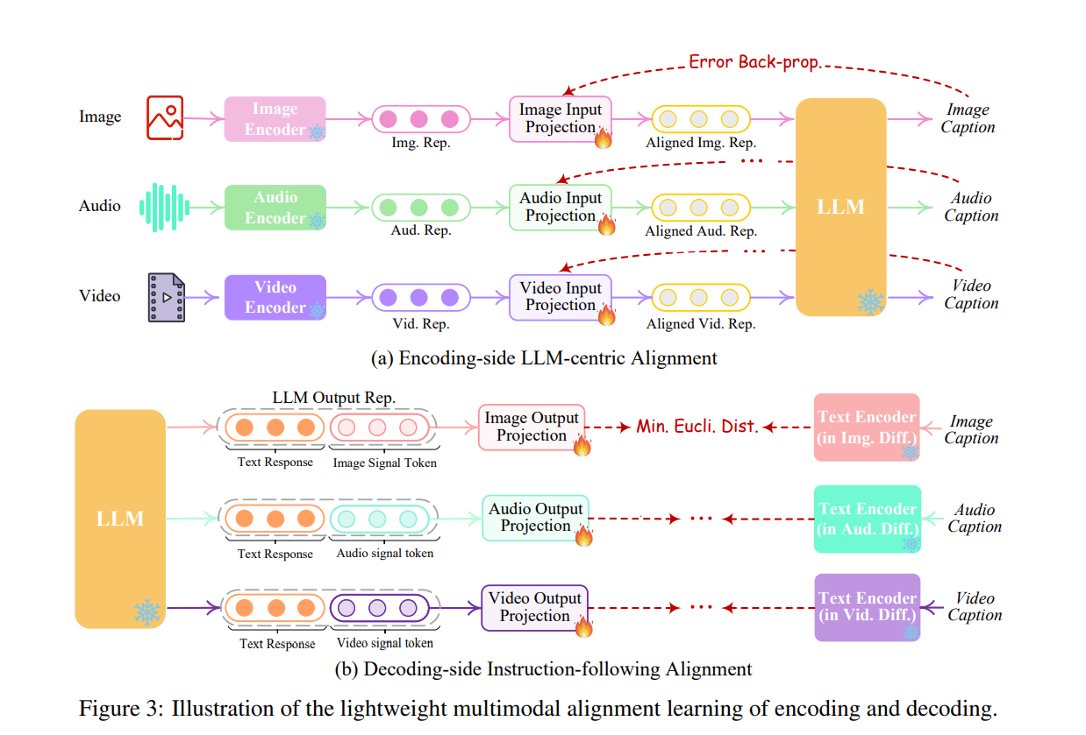
Lightweight alignment learning techniques
요점
Produce the caption of each input modality against the gold caption.
Minimizing the distance between the LLM’s modal signal token representations (after each Transformer-based project layer) and the conditional text representations of the diffusion models.
Notes:
이미지와 텍스트 캡션, 오디오와 텍스트 캡션, 텍스트 캡션이 있는 비디오 쌍을 사용하는 입력 투영 모델의 훈련 프로세스를 보여줍니다. 텍스트 캡션이 있는 비디오 쌍을 사용하는 입력 투영 모델의 훈련 프로세스를 보여줍니다. 그리고 텍스트가 아닌 입력을 인코더에 공급하여 표현을 생성합니다.
그런 다음 LLM은 인코더에 제공한 입력과 일치하는 텍스트 캡션과 비교되는 응답을 생성.
작동 방식은 LLM이 출력 프로젝션 모델을 통해 전달되는 신호 토큰으로 응답을 출력하고
캡션을 공급할 때 얻는 인코딩과 비교하는 것입니다. 확산 모델

Slide 12
감사합니다
GME
김성연, 김영상, 조희진

Slide 13
